Slide 1
重建生命韌性 Rebuild Resilience
以賽亞書 10：27

Slide 2
以賽亞書 10：27
到那日，亞述王的重擔必離開你的肩頭；他的軛必離開你的頸項；那軛也必因肥壯的緣故撐斷（或譯：因膏油的緣故毀壞）。

Slide 3
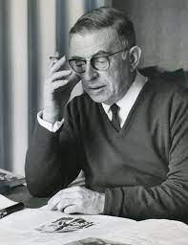
“Everything has been figured
out, except How to Live.”
Jean-Paul Satre
1905-1980

Slide 4
人生沒有過不去的難關， 只有過不去的自己

Slide 5
重建生命韌性 Rebuild your Resilience
情緒恢復力

Slide 6
與逆境繼續纏鬥下去

Slide 7
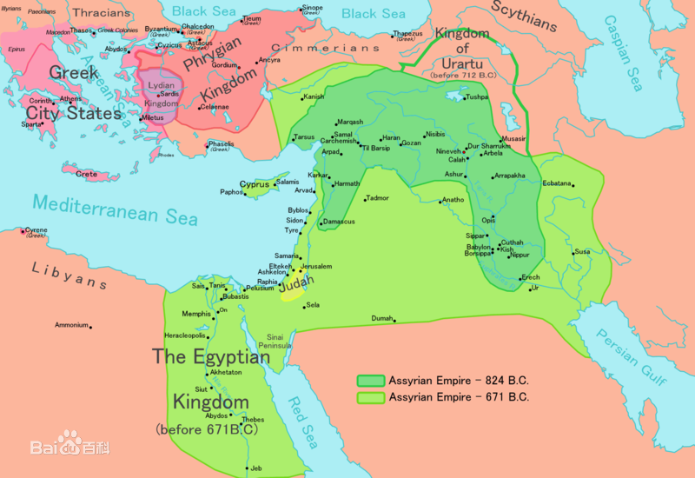

Slide 8
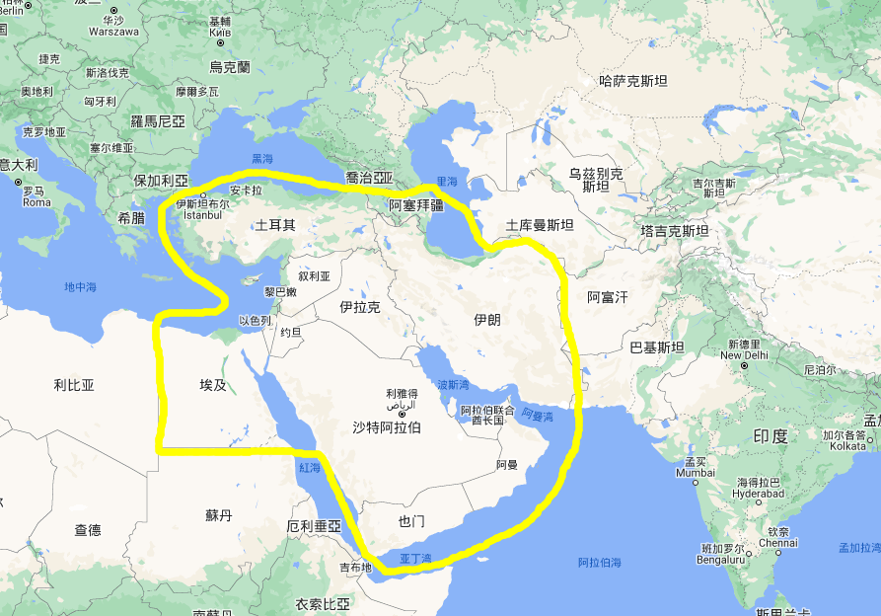

Slide 9
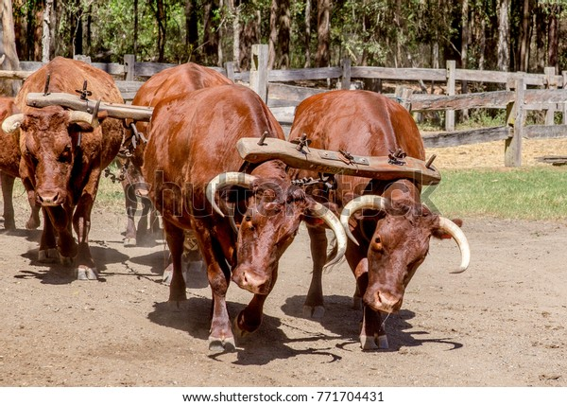

Slide 10
重建生命韌性 Rebuild Resilience
時間
應許
自我強大

Slide 11
https://www.youtube.com/watch?v=xJ9QVlkNgZQ
蒙古馬
那軛也必因肥壯的緣故撐斷

Slide 12
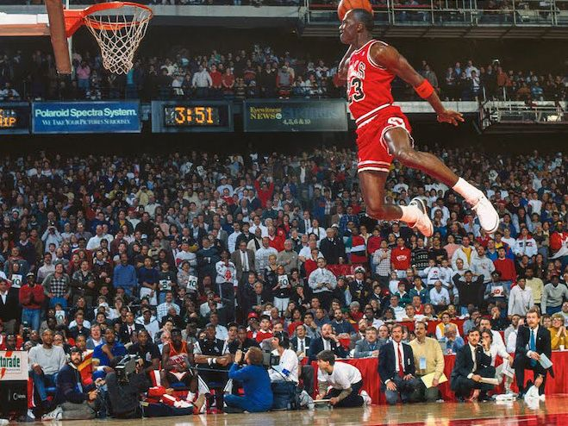

Slide 14
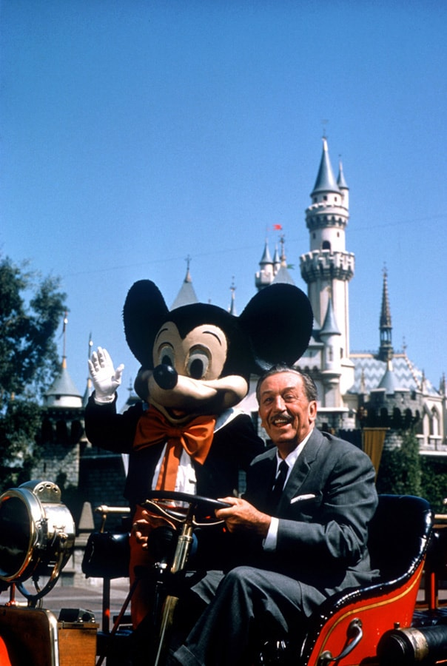

Slide 15
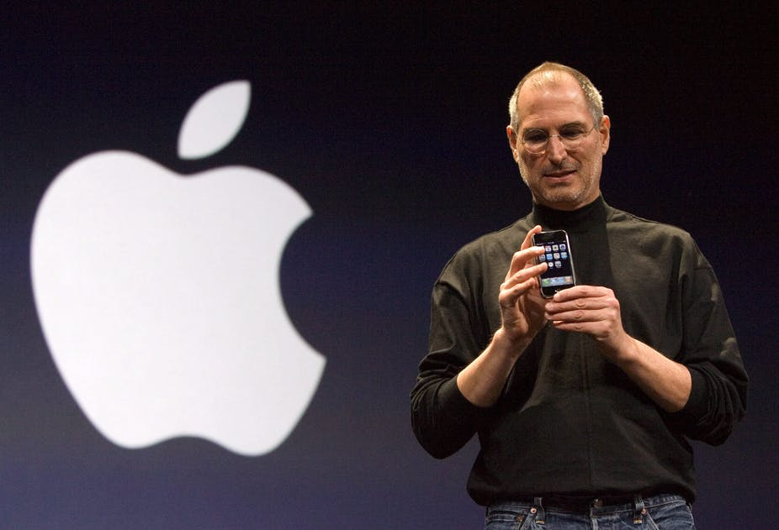

Slide 17
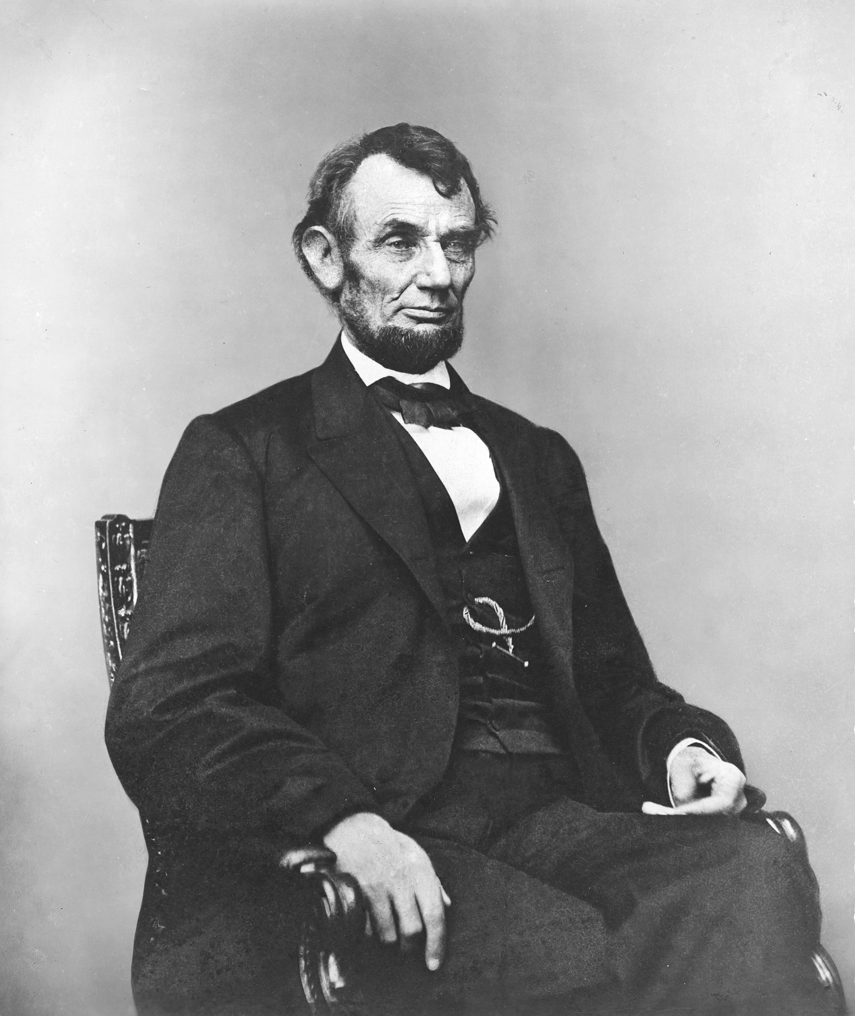

Slide 18
https://www.youtube.com/watch?v=zLYECIjmnQs&list=WL&index=40
Famous Failures

Slide 19
